Slide 1

Grupo de Estudio Duoc UC
Una app para practicar inglés con compañeros de tu mismo nivel
Alan Martínez · Javiera Acuña · Proyecto APT, Fase 2
Notes:
0:10 · Alan. Presentarnos y el proyecto en una frase: una app web y móvil para que los estudiantes de Duoc UC practiquen inglés en grupos de su mismo nivel.

Slide 2





El proyecto hoy: MVP terminado y conectado
Estado actual: funcionando de punta a punta
El problema
La malla deja de incluir Inglés Básico 1 y 2 y los estudiantes no tienen un canal para estudiar con pares de su nivel.
Diagnóstico calificado en el servidor, con nivel A1–C2
Grupos por nivel, con código de invitación y cupo de 6
Tests semanales según el nivel del grupo
71 % · 77 %
Coordinación de encuentros con asistencia
de los alumnos diurnos y vespertinos quiere una herramienta para formar grupos (encuesta Fase 1)
Panel de administración y app en español e inglés
5 de 5 objetivos cumplidos · chat y recuperación de contraseña: trabajo futuro
Notes:
0:50 · Javiera. Problema en una frase y el dato de la encuesta. Luego el estado: en el informe de avance la app funcionaba con datos simulados; hoy está conectada a una API con base de datos real y cubre las cuatro funcionalidades del MVP más la administración. Los cinco objetivos específicos están cumplidos.

Slide 3



Ajustes a la propuesta
Facilitadores
Dificultades
Ajustes
Expo: una sola base de código para móvil y web
Contrato de datos compartido (Zod) entre app y API
Scrum con ramas y pull requests: avance en paralelo
El servidor avanzó más lento que la interfaz
Errores que solo aparecían al usar la app (CORS)
Sin presupuesto para un servidor en la nube
Interfaz primero, con datos simulados
Cada defecto corregido queda con su prueba
Ejecución local con Docker Compose; chat a trabajo futuro
Notes:
1:00 · Alan y Javiera (cada uno una columna y media). Facilitadores: Expo permitió un solo código; el contrato con Zod evitó inconsistencias; Scrum y los pull requests permitieron avanzar en paralelo. Dificultades: el servidor partió después que la interfaz; algunos errores solo aparecían en el navegador; no hay presupuesto para la nube. Ajustes: construir primero la interfaz con datos simulados, convertir cada defecto en una prueba y ejecutar todo en local con Docker Compose, dejando el chat como trabajo futuro para cumplir bien lo comprometido.

Slide 4
Monitoreo del plan de trabajo
Semana
Actividad
Estado
Observación
S9
Product Backlog priorizado
Completada
36 historias en 9 épicas
S10
Prototipo de interfaz
Completada
Ajuste: 16 pantallas en Expo en vez de Figma
S11–S14
Desarrollo del MVP
Completada
App conectada a la API y base de datos
S11–S14
Arquitectura, modelo de datos y UML
Completada
Se recuperó el atraso de la Fase 1
S11–S14
Plan de pruebas por sprint
Completada
87 pruebas y prueba de carga
S13–S14
Docker y manual técnico
Completada
Ajuste: ejecución local, sin nube
S15
Presentar el MVP
Hoy
Demo en vivo
S16–S17
Pruebas con estudiantes
Próxima
Coordinación con el docente de inglés
Notes:
0:50 · Alan. Respecto del informe de avance, las actividades que estaban en curso o atrasadas (backlog, MVP, arquitectura y modelo de datos, plan de pruebas, Docker) quedaron completadas. Hubo dos ajustes: el prototipo se hizo directo en Expo y el MVP se ejecuta en local en vez de desplegarse en la nube, por presupuesto. Hoy es la presentación del MVP y lo siguiente son las pruebas con estudiantes de inglés en S16 y S17.

Slide 5
Metodología: Scrum en sprints de dos semanas
Sprints 0–2
Sprints 3–4
Sprint 5
Sprint 6
Fase 1
S7–S10
S11–S12
S13–S14
Requisitos, encuestas, épicas y alcance
16 pantallas con datos simulados
API, autenticación y grupos conectados
Evaluaciones, encuentros, admin y pruebas de carga
Roles: Alan, Product Owner y backend · Javiera, Scrum Master y frontend. Herramientas: Trello, GitHub con ramas y pull requests, Definition of Done.
Notes:
0:40 · Javiera. Usamos Scrum con sprints de dos semanas. Primero construimos la interfaz con datos simulados para validar los flujos; en los sprints 5 y 6 se construyó el servidor y se conectó la app. Cada cambio entra por pull request y cumple la Definition of Done.

Slide 6
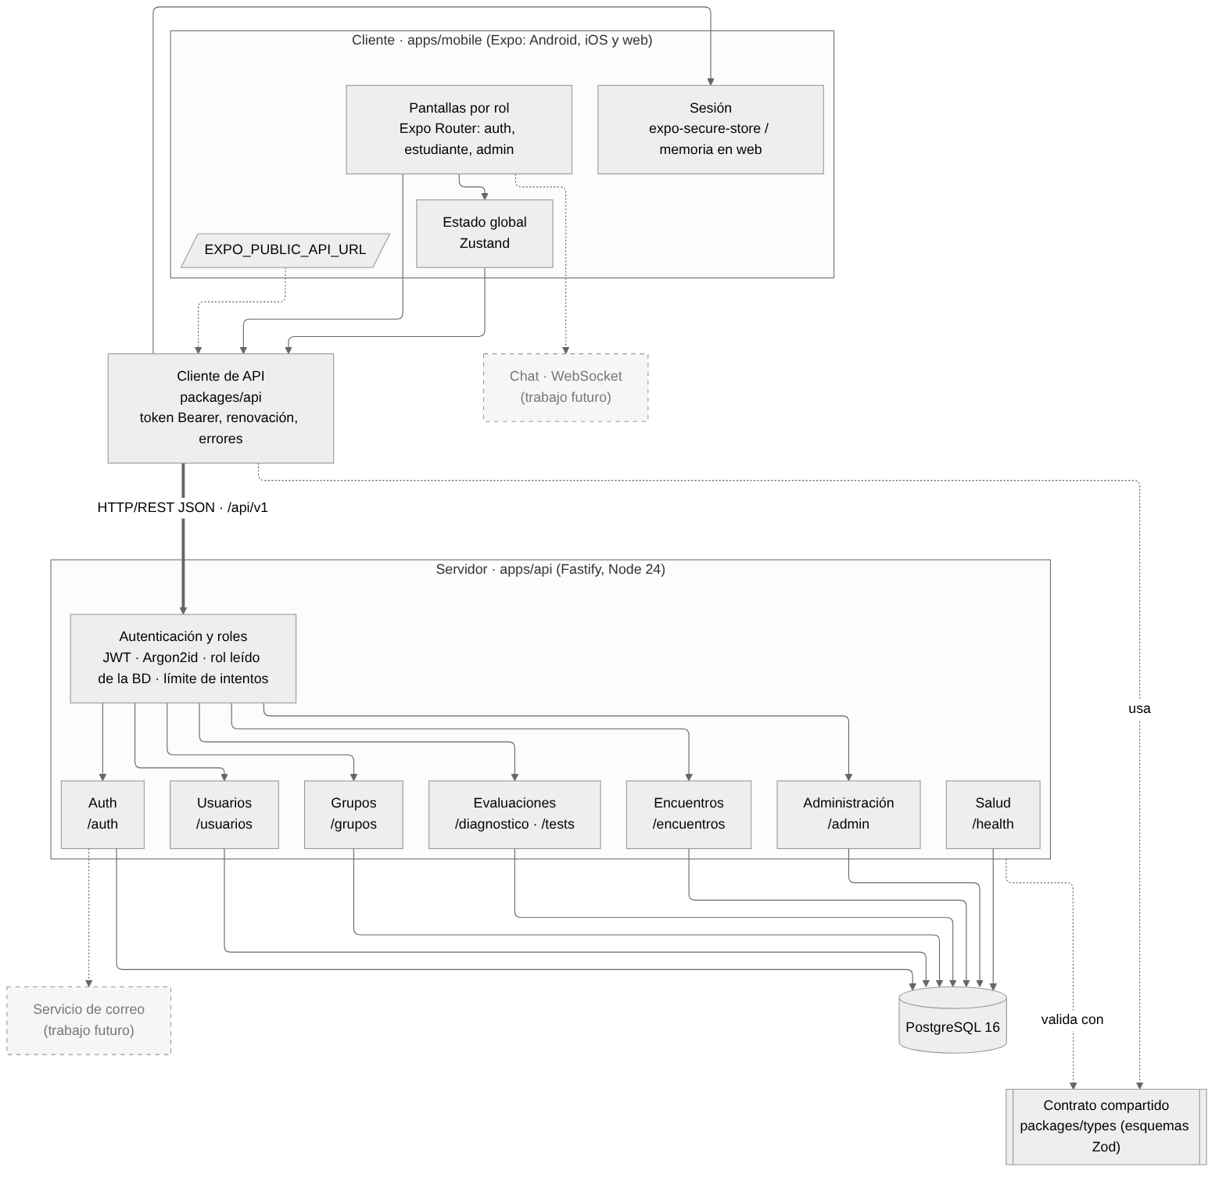
Arquitectura cliente-servidor en tres capas
App Expo
Android, iOS y web con una sola base de código · Expo Router · Zustand
API REST
Node.js 24 · Fastify · JWT y Argon2id · 30 endpoints
PostgreSQL 16
8 tablas · cupo del grupo con bloqueo de fila
Contrato compartido con Zod (packages/types) · todo en Docker Compose
Notes:
0:45 · Alan. Tres capas: la app nunca toca la base de datos, todo pasa por la API, que valida sesión, rol y reglas de negocio. Un solo contrato de datos con Zod lo usan la app y el servidor. La seguridad está en el servidor: contraseñas con Argon2id, tokens JWT, rol leído de la base y las respuestas correctas de los tests nunca llegan al teléfono. Todo el sistema se levanta con un comando en Docker Compose; por ser académico y sin presupuesto, corre en local.

Slide 7
Calidad medida, no supuesta
87
67 ms
0 %
pruebas automatizadas aprobadas
p95 con 100 usuarios simultáneos (meta: 500 ms)
errores en 241.670 solicitudes durante 10 minutos
Seguridad probada: 401 sin sesión, 403 por rol, login que no revela cuentas, límite de 5 intentos y respuestas correctas que nunca salen del servidor.
Concurrencia: 10 estudiantes a la vez por el último cupo y solo entra uno.
Notes:
0:35 · Javiera. Cada endpoint nació con sus pruebas: 87 automatizadas, incluidas las de seguridad y una de concurrencia. La prueba de carga con k6 simuló 100 usuarios durante 10 minutos: el 95 % de las respuestas tardó 67 ms y no hubo errores. Así se verificaron los requisitos de rendimiento y capacidad del anexo.

Slide 8
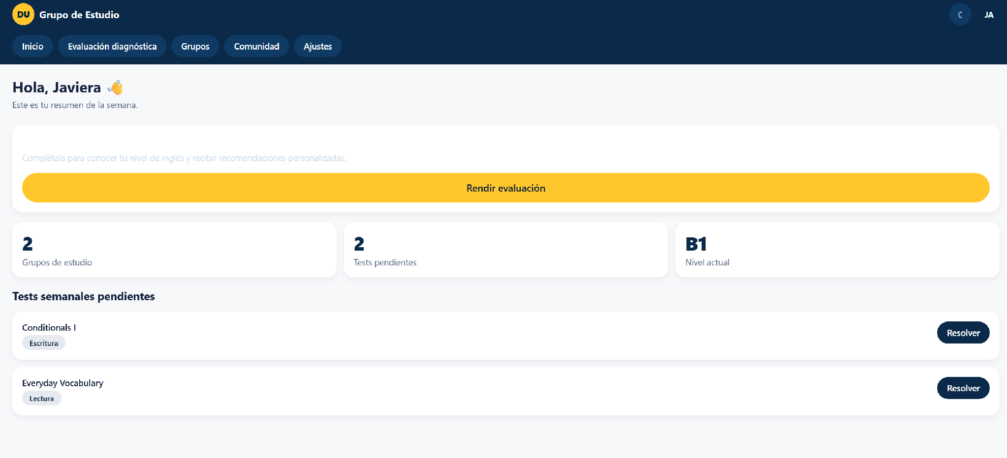
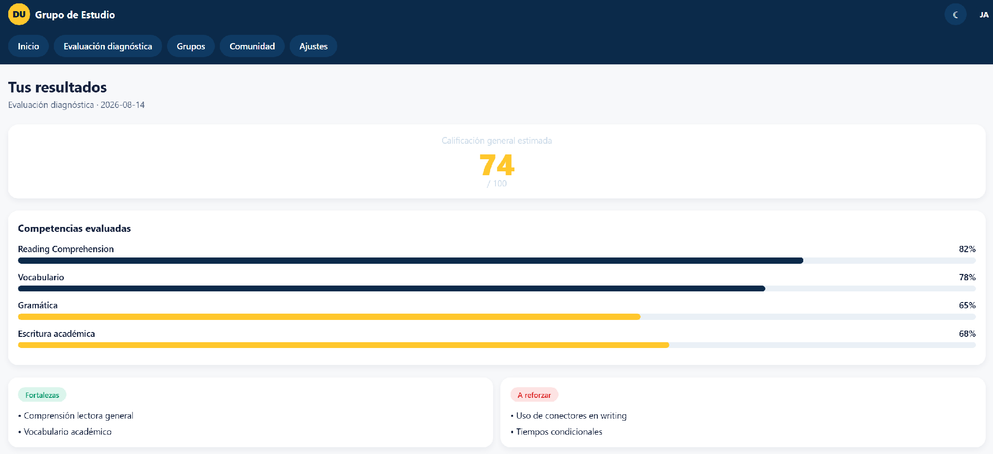
Demo en vivo
1
Inicio de sesión
2
Diagnóstico y resultado
3
Unirse a un grupo con código
4
Proponer un encuentro
5
Admin: publicar un test
6
Cambiar la app a inglés
Notes:
2:20 · Javiera maneja la app, Alan narra; ambos deben poder explicar lo que se ve. Tener abierto antes: la app (docker compose up -d --build, http://localhost:8081 o en el teléfono), una sesión de estudiante, otra de administrador y un código de grupo a mano. Orden: 1) iniciar sesión (15 s), 2) diagnóstico ya rendido con su nivel y recomendaciones (25 s), 3) unirse a un grupo con código y ver integrantes (25 s), 4) proponer un encuentro y confirmar asistencia (25 s), 5) como admin, publicar un test y mostrar que le aparece al estudiante (30 s), 6) en Ajustes cambiar a English y mostrar una pantalla traducida (15 s). Si algo falla, mostrar las capturas y seguir.

Slide 9
MVP terminado y probado
¿Preguntas?
Fase 3: piloto con estudiantes de inglés y ajustes según su retroalimentación
Trabajo futuro: chat, recuperación de contraseña y possible despliegue en la nube con HTTPS
github.com/alanmartinez135/grupo-de-estudio
Notes:
0:30 · Alan. Cerrar con el estado: el MVP está completo y probado. En la Fase 3 lo validaremos con un curso de inglés y mediremos los indicadores del Product Vision (uso del diagnóstico, grupos, tests respondidos). Agradecer y abrir preguntas.

